Slide 1
复习

Slide 2
试题类型
填空题
选择题
判断题
代码题

Slide 3
MATLAB启动和退出
MATLAB系统的3种启动方法
    使用Windows的“开始”菜单。
    运行MATLAB系统的启动程序matlab.exe。
    利用桌面上的快捷方式。
MATLAB系统的退出方法
    在MATLAB命令窗口中输入“exit”或“quit”命令。
    在MATLAB的File菜单中选择Exit MATLAB命令。
    直接单击MATLAB命令窗口右上角的按钮。

Slide 4
MATLAB操作界面
操作界面主要包括
MATLAB主窗口
命令窗口(Command Window)
当前目录窗口(Current Directory)
工作空间窗口(Workspace)
命令历史窗口(Command History)。

Slide 5
MATLAB帮助窗口
帮助命令和窗口
  help命令
  显示当前帮助系统中所包含的所有项目。也可对查询某函数或命令
  lookfor命令
  搜索所有的MATLAB help标题和MATLAB搜索路径中M文件的第一行，返回所包含关键字的那些项。
  单击MATLAB主窗口工具栏中的”?”图标。
  选择菜单Help中的“MATLAB Help”选项。
  在命令窗口中输入helpwin、helpdesk或doc。
  按快捷键F1。

Slide 6
变量赋值规则
变量名只能由字母、数字和下划线组成，且必须以字母开头；
变量名区分字母的大小写；
变量名不能超过最大长度限制；
关键字不能作为变量名，如for、end和if等；

Slide 7
变量赋值
赋值语句的一般形式为：变量=数据（或表达式）；
注意：标点符号必须在英文状态下输入 。

Slide 8
标点作用
名称 | 标点 | 作用
空格 |  | 分隔输入量；分隔同行数组元素
逗号 | ， | 作为要显示结果的指令的结尾；分隔同行数组元素
分号 | ； | 作为不显示结果的指令的结尾；分隔数组的行
冒号 | ： | 用作生成向量；用作下标时表示该维上的所有元素
注释号 | % | 其后内容为注释
单引号 | ‘’ | 标识字符和字符串
圆括号 | （） | 访问数组元素时用
方括号 | [ ] | 输入数组时用
花括号 | { } | 用作细胞数组标识
续行号 | … | 长指令分成两行或多行输入时的标识

Slide 9
向量、数组和矩阵
直接输入法 ：
  生成行向量的格式：向量名=[a1,a2,a3,…]
  生成列向量的格式：
    向量名=[a1;a2;a3;…]
    或对行向量取转置：向量名=[a1,a2,a3,…]’
冒号表达式法 ：
  一般格式为：向量名=a1:step:a2。其中a1为向量的第一个元素，a2为最后一个元素，step为变化步长，省略时，默认为1。

Slide 10
向量、数组和矩阵
组合法 ：
  一个向量和数值或另一向量（同为行或列向量）组合在一起，构成一个新的向量 。
利用linspace()函数或logspace( )函数生成向量法：
  linspace(a,b,n)：产生首尾元素分别为a和b，长度为n的等差行向量。当n省略时，默认n=100。
  logspace(a,b,n)：产生首尾元素分别为10^a和10^b，长度为n的对数等分行向量。

Slide 11
运算：
同维向量的加减
数与向量的加减
数乘向量
向量的点积
  点积运算函数dot(A,B) ：维数相同的向量A和B各对应位置上元素相乘后的和，其结果是一个标量。
向量的叉积
  叉积运算函数cross(A,B)。结果是一个过两向量交点且垂直于两个向量所在平面的向量。
  即若向量A=(a1,a2,a3)，向量B=(b1,b2,b3)，(A×B)=(a2b3-b2a3,a3b1-a1b3,a1b2-a2b1)。叉积运算要求A和B必须是三元素的向量。

Slide 12
函数法创建数组
函数 | 语法 | 说明
eye | eye(n); eye(m,n); | 生成单位数组
ones | ones(n); ones(m,n); | 生成元素全为1的数组
rand | rand(n); rand(m,n); | 生成均匀分布的随机数组
randn | randn(n); randn(m,n); | 生成正态分布的随机数组
zeros | zeros(n); zeros(m,n); | 生成全零数组
cat | cat(dim,A,B) | 按指定维方向串接数组
diag | diag(v); diag(v,k); diag(A); diag(A,k); | 求对角线元素或对角矩阵
flipud | flipud(A) | 以数组水平中线为对称轴，交换上下对称位置上的数组元素
fliplr | fliplr(A) | 以数组垂直中线为对称轴，交换左右对称位置上的数组元素
repmat | repmat(A,m,n) | 按指定维上的数目复制数组
reshape | reshape(A,m,n) | 按指定的行和列重新排列数组
rot90 | rot90(A); rot90(A,k) | 逆时针旋转数组90度的整数倍
tril | tril(A); tril(A,k); | 提取数组下三角部分，生成下三角矩阵
triu | triu(A); triu(A,k); | 提取数组上三角部分，生成上三角矩阵

Slide 13
向量、数组和矩阵
数组的寻址----找出需要被操作的元素。对数组A寻址的指令如下：
A(r,c)：表示数组A的第r行第c列的元素。
A(r,:)：表示数组A的第r行元素。
A(:,c)：表示数组A的第c列的元素。
A(s)：把数组A的所有列按先左后右的次序，首尾连接成一个序列后，由上到下的第s个元素。（MATLAB是按照列的先后顺序存放的。）

Slide 14
矩阵运算
矩阵的加、减：相同行数和列数的两矩阵对应元素间进行加减运算
矩阵的乘法
矩阵的除法
  左除A\B=inv(A)*B，是线性方程Ax=B的解；
  右除B/A=B*inv(A)，是线性方程xA=B的解。
矩阵每个元素的乘方和开方
  乘方利用符号“^”实现，开方利用函数sqrt实现
矩阵的指数和对数（注意和exp,log函数区别）
  指数运算用函数exp实现，对数运算用函数log实现

Slide 15
矩阵特殊运算
函数 | 说明
det(A) | 求矩阵A的行列式的值
inv(A) | 求矩阵A的逆矩阵，要求A必须是方阵
rank(A) | 求矩阵A的秩
trace(A) | 求矩阵A的迹（对角线元素之和）
[x,lamda]=eig(A) | 求矩阵A的特征值lamda和特性向量x

Slide 16
数学函数
类型 | 函数 | 含义 | 类型 | 函数 | 含义
三角函数 | sin | 正弦 | 复数函数 | abs | 绝对值和复数模
 | asin | 反正弦 |  | angle | 复数的相角
 | cos | 余弦 |  | real | 复数的实部
 | acos | 反余弦 |  | imag | 复数的虚部
 | tan | 正切 |  | conj | 求共轭复数
 | atan | 反正切 |  | complex | 构造复数
 | cot | 余切 |  | isreal | 判断实数
 | acot | 反余切 | 指数函数 | exp | 以e为底的指数
 | sec | 正割 |  | log | 自然对数
 | asec | 反正割 |  | log2 | 以2为底的对数
 | csc | 余割 |  | log10 | 以10为底的对数
 | acsc | 反余割 |  | pow2 | 2的幂
取整函数 | ceil | 取整 |  | sqrt | 平方根
 | floor | 取整 | 求余函数 | mod | 模除求余
 | fix | 向0取整 |  | rem | 求余数
 | round | 四舍五入为整数 | 其它 | lem | 求最小公倍数
 | sign | 符号函数 |  | ged | 求最大公约数

Slide 17
运算符
表达式（按照优先级的先后顺序执行；如果优先级相同，要按先左后右的顺序执行。）
括号()
共轭转置.'、转置'、矩阵乘方^、数组乘方.^
代数+、代数-、逻辑非~
矩阵乘*、矩阵左除\、矩阵右除/、数组乘.*、数组左除./、数组右除.\
加+、减-
冒号运算符:
小于<、小于等于<=、大于>、大于等于>=、等于==、不等于~=
逻辑与&
逻辑或|
标量与&&
标量或||

Slide 18
数据类型
数值型
  整数符号：
    有符号整数（int）
    无符号整数（unit）。
  浮点数：
    单精度浮点数（float）
    双精度浮点数（double）。
    默认的数据类型是双精度浮点数。
逻辑型
字符串
细胞数组
结构数组

Slide 19
数值型有关函数
函数 | 功能 | 语法
who | 显示当前工作空间中所有内存变量的名称 | who
whos | 显示变量的维数、字节数和数据类型 | whos 变量名
class | 显示变量的数据类型 | class (变量名)
isinteger | 验证变量是否为整数,结果返回1或0 | isinteger(变量)
intmax | 查询不同整型所能表示的最大整数 | intmax('整型数据类型名')
intmin | 查询不同整型所能表示的最小整数 | intmin('整型数据类型名')
isnumeric | 验证变量是否为数值型 | isnumeric(变量)
double | 将数据转换成双精度浮点型 | double(变量)
single | 将数据转换成单精度浮点型 | single(变量)
isfloat | 验证变量是否为浮点型 | isfloat(变量)
isa | 验证输入变量是否为指定的数据类型 | isa(变量,‘数据类型’)
realmax | 查询单精度和双精度所能表示的最大浮点数 | realmax('double'或'single')
realmin | 查询单精度和双精度所能表示的最小浮点数 | realmin('double'或'single')

Slide 20
数值型有关函数
  函数size(x)可以查询变量x的尺寸；
  函数length(x)相当于max(size(x))，返回各维中维数最大的数值；
  函数ndims(x)返回变量的维数，相当于length(size(x))；
  函数nnz(x)返回x中非零元素的个数；
  函数nonzeros(x)返回一个由x的非零元素构成的列向量，即length(nonzeros(x))=nnz(x)。其中x可以各种类型量。

Slide 21
逻辑型有关函数
  函数logical：将其它类型数组转换成逻辑类型数组，其中非零元素为真，零元素为假；
  函数true：产生指定维数的逻辑真值数组；
  函数false：产生指定维数的逻辑假值数组。
  函数islogical：判别数据是否是逻辑型的。

Slide 22
字符串有关函数
函数 | 功能
ischar | 判别变量是否是字符型
blanks(n) | 返回包含有n个空格的字符串
deblank(str) | 删除字符串中的空格
findstr(str1,str2) | 在str1中查找str2
lower(str) | 转换成小写
upper(str) | 转换成大写
strcmp(str1,str2) | 比较str1和str2，相等返回1，不等返回0
strrep(str1,str2,str3) | 用str3替代str1中所有的str2
strcmpi(str1,str2) | 忽略大小写比较str1和str2
strncmpi(str1,str2,n) | 比较str1和str2的前n个字符
strmatch(str1,str2) | 从str2的各行中查询以str1开头的行号
strjust(str,’style’) | str按style（取left、right或center）进行左对齐、右对齐或居中
strtok(str) | 返回str中第一个分隔符（空格、回车或tab键）前的部分

Slide 23
字符串与数值数组的转换
函数 | 功能 | 用法
abs | 字符串转换成ASCII码 | abs(字符串)
double | 字符串转换成ASCII码 | double(字符串)
char | 通过ASCII码把任意类型数据转换成字符串 | char(数据量)
num2str | 将非整数数组转换成字符串 | num2str(数值数组,有效数位)
int2str | 将整数数组转换成字符串 | int2str(整数数组)
mat2str | 将数值数组转换成字符行向量 | mat2str(数值数组,有效数位)
str2num | 将字符数组转换成数值数据 | str2num(字符数组)

Slide 24
细胞数组
细胞数组的基本元素是细胞(cell)，每个细胞可以存储不同类型、不同维数的数据.
细胞数组的创建
  用花括号{ }直接赋值生成细胞数组
  函数cell创建细胞数组 ,调用格式为：cell(m,n)
细胞数组的访问
  圆括号访问：得到的数据仍然是细胞数组；
  花括号访问：得到的是细胞元素的内容，是字符型的。

Slide 25
结构数组
结构数组的创建
  直接法
  函数法（struct函数）
  基本格式：
  struct_name=struct(‘field1’,value1, ‘field2’,value2,…)
  struct_name=struct(‘field1’,{value1}, ‘field2’,{value2},…)

Slide 26
结构数组操作
结构数组访问
删除域
删除结构数组中的元素
设置、获取域值等
判断结构类型等

Slide 27
MATLAB计算
方程组的求解
插值和拟合
函数的极值点
数值微积分
符号对象
符号微积分
符号方程的求解

Slide 28
方程组的求解
1、多项式及其运算
多项式在MATLAB中以向量形式存储。即n次多项式用一个长度为n+1的系数向量来表示，且按降幂，缺少的幂次对应的向量元素为0。
多项式的运算主要包括多项式的四则运算、求导、求值和求根运算

Slide 29
多项式求导
  利用函数polyder来实现，语法格式：
  polyder(p)：返回多项式p的导数。
  polyder(p1,p2)：返回多项式p1*p2的导数。
  [q,d]=polyder(p1,p2)：返回多项式p1/p2的导数，q是分子，d是分母。
多项式求值
  y=polyval(p,x)：按数组运算规则计算多项式值。
  y=polyvalm(p,X)：按矩阵运算规则计算多项式值,且X只能是方阵

Slide 30
多项式求根---利用roots(p)函数来实现
当多项式的根已知时，可以利用函数poly(r)来构建多项式的系数。
多项式的四则运算
  加减运算
利用子函数polyadd，适用于任意阶次间多项式相加
  乘法运算
  利用函数conv对它们的系数作卷积来现,p=conv(p1,p2)
  除法运算
  通过函数deconv进行系数解卷积来实现，[p,r]=deconv(p1,p2)，其中p是商，r是余数。

Slide 31
2、线性方程组求解
可直接通过矩阵相除得到
3、非线性方程组求解
求解单变量非线性方程的根
  利用fzero函数，基本的语法格式： x=fzero(fun,x0)
  返回函数fun的是离x0最近的根。其中fun的输入方式可以是M函数文件的函数句柄、匿名函数或字符串
  利用fsolve函数，其基本语法格式：x=fsolve(fun,x0)
  返回根初始猜测值向量为x0、非线性方程组fun的数值解。
  fun可以以M函数文件的函数句柄、匿名函数或字符串方式输入。

Slide 32
差值和拟合
函数插值是根据给定的有限个样本点，产生另外的估计点以达到数据更为平滑的效果。
插值函数有interp1、interp2、interp3和interpn。
一维插值函数的调用格式为：
  yi=interp1(x,y,xi, 'method')
  其中x和y是已知的样本点数据；xi是要内插的数据点，yi是xi对应的函数值；
  method是内插方法，可选择最近项插值'nearest'、线性插值'linear'、样条插值'spline'或立方插值'cubic'，如果method省略，默认为线性插值。

Slide 33
曲线拟合就是寻找一个函数（或曲线），使该函数（或曲线）在某种准则下与样本点数据最为接近，但并不要求拟合曲线通过全部已知的样本点。
最常用的准则是最小二乘准则，用函数ployfit来实现，调用格式：
  p=polyfit(x,y,n)
  其中，x和y是已知样本点数据，n是拟合多项式的阶次，p为返回的拟合多项式的系数。

Slide 34
函数的极值点
求函数极小值的常用函数
  函数fminbnd：求解一元函数的极小值点，调用格式为：
  x=fminbnd(fun,x1,x2)
  求解函数在区间(x1,x2)中极小值点。
  函数fminsearch：求解多元函数的极小值点，调用格式为：
  x=fminsearch(fun,x0)
  求解初始向量为x0的多元函数极小值点

Slide 35
数值微积分
1、数值微分
利用函数diff用来计算两个相邻点的差值，其调用格式为：
diff(x)：一次微分，若x是一个向量，则返回[x(2)-x(1) x(3)-x(2)…x(n)-x(n-1)]；若x是一个矩阵，则返回一个矩阵[x(2:m,:)-x(1:m-1,:)]。
diff(x,n)：n次微分，如diff(x,2)=diff(diff(x))。
diff(x,n,dim)：在指定维dim方向进行n次微分。
设有函数y=f(x)，则函数微分为dy/dx=diff(y)/diff(x)。

Slide 36
2、常微分方程数值解
采用龙格-库塔法求解初值常微分方程的函数：ode23、ode45、ode113、ode15s、ode23s、ode23t、ode23tb。这些函数有相同的调用格式，其中最常用是ode23和ode45。
3、常微分方程解析解
在MATLAB的符号运算工具箱中，还提供了一个线性常系数微分方程求解的实用函数dsolve，该函数允许用字符串的形式描述微分方程及初值、边值条件，最终将得出微分方程的解析解。

Slide 37
符号对象
1、定义基本符号对象
定义基本符号对象的指令是sym和syms，格式：
  sym('x'),sym('y'),sym('z')
  每次只能定义一个符号对象，且用单引号' '引上；
  syms x y z
  可以同时定义多个符号对象，各对象间用空格分隔。

Slide 38
2、符号表达式
由基本符号对象和运算符组合成的表达式就是符号表达式。
符号表达式可sym或syms构建。不同的是，sym像定义基本符号对象一样来定义符号表达式，而syms是先定义表达式中涉及的基本符号对象，再输入表达式。
符号方程式是含有等号的符号表达式，只能由sym指令来构建。
3、符号表达式的运算（因式分解、合并同类项、展开、化简、复合函数、反函数、变量置换等）

Slide 39
符号微积分
1、符号序列的求和
利用函数symsum，语法格式：
  s=symsum(f,v,a,b)：求表达式f在指定变量v取遍[a,b]中所有整数时的和。
  当缺省v时，f中的自变量由symvar自动识别；
  a和b缺省时，默认的自变量区间为[0,v-1]。

Slide 40
2、符号极限
利用limit函数，调用格式：
limit(F,x,a)：计算当x趋近于a时符号表达式F的极限。
limit(F,a)：计算当默认自变量趋近于a时符号表达式F的极限。
limit(F)：计算当默认自变量趋近于0时符号表达式F的极限。
limit(F,x,a,'left')或limit(F,x,a,'right')：计算当时符号表达式F的左极限或右极限。

Slide 41
3、符号微分
利用diff函数，调用格式：
diff(s)：求符号表达式s对于默认自变量的微分。
diff(s,’v’)：求符号表达式s对于自变量v的微分。
diff(s,n)：求符号表达式s对于默认自变量的n次微分。
diff(s,’v’,n)：求符号表达式s对于自变量v的n次微分。

Slide 42
4、符号积分
利用函数int，调用格式：
int(s)：求符号表达式s对默认自变量的不定积分。
int (s,’v’)：求符号表达式s对自变量v的不定积分。
int (s,a,b)：求符号表达式s对默认自变量从a到b的定积分。
int(s,’v’,a,b)：求符号表达式s对自变量v从a到b的定积分。

Slide 43
符号方程求解
1、代数方程
利用solve函数，调用格式：
g = solve(eq)：求自变量为默认自变量的代数方程eq=0。
g = solve(eq,v)：求自变量为指定变量v的代数方程eq=0。
g = solve(eq1,eq2,...,eqn)：求n个代数方程eq1=0、eq2=0、…、eqn=0组成的方程组，自变量为这n个代数方程的默认自变量。
g = solve(eq1,eq2,...,eqn,v1,v2,...,vn)：求n个代数方程eq1=0、eq2=0、…、eqn=0组成的方程组，自变量为n个指定变量v1、v2、…、vn。

Slide 44
2、微分方程
利用函数dsolve，调用格式：
r=dsolve(‘eq1,eq2,...’,‘cond1,cond2,...’,‘v’)或
r = dsolve(‘eq1’, ‘eq2’,...,‘cond1’,‘cond2’,...,‘v’)
  求微分方程eq1、eq2、…的解。
  其中cond1、cond2、…为给定的常微分方程的边界条件或初始条件，
  v为指定的自变量，默认变量为t。

Slide 45
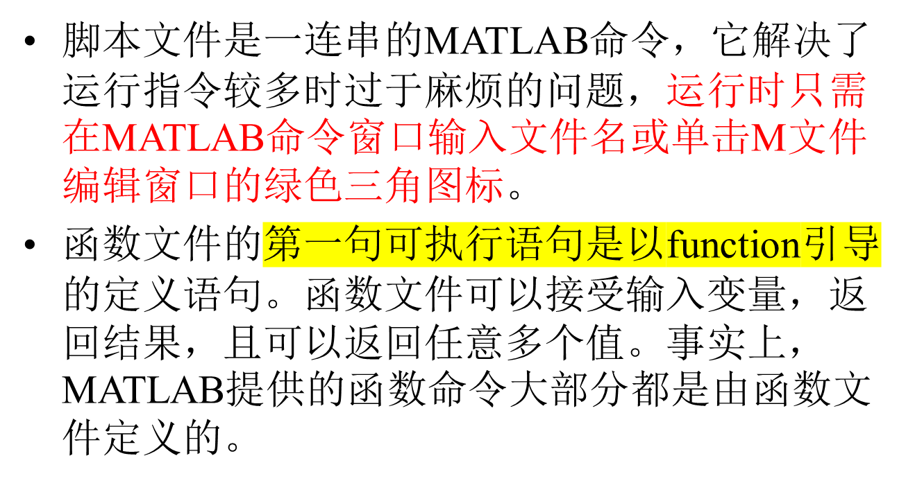
M文件和函数文件

Slide 46
函数调用方法：
在控制窗口以命令行形式调用
在M文件种调用
两种语法方式：
函数名 参数1 参数2 … 参数N；
[返回参数1，返回参数2，… ，返回参数N]=函数名(参数1，参数2，… ，参数M)。

Slide 47
文件操作
1、打开文件
fid=fopen（文件名，‘打开方式’）
2、关闭文件
sta＝fclose(fid)
3、读取二进制文件
A=fread(fid,count,precision)

Slide 48
控制流
通常MATLAB程序按照前后顺序执行，但在实际中，常会运到很多情况需要重复执行一段语句，多次写同一组命令非常麻烦，为此MATLAB提供了多种流程控制语句：
循环控制语句
条件控制语句
其它流程控制语句

Slide 49
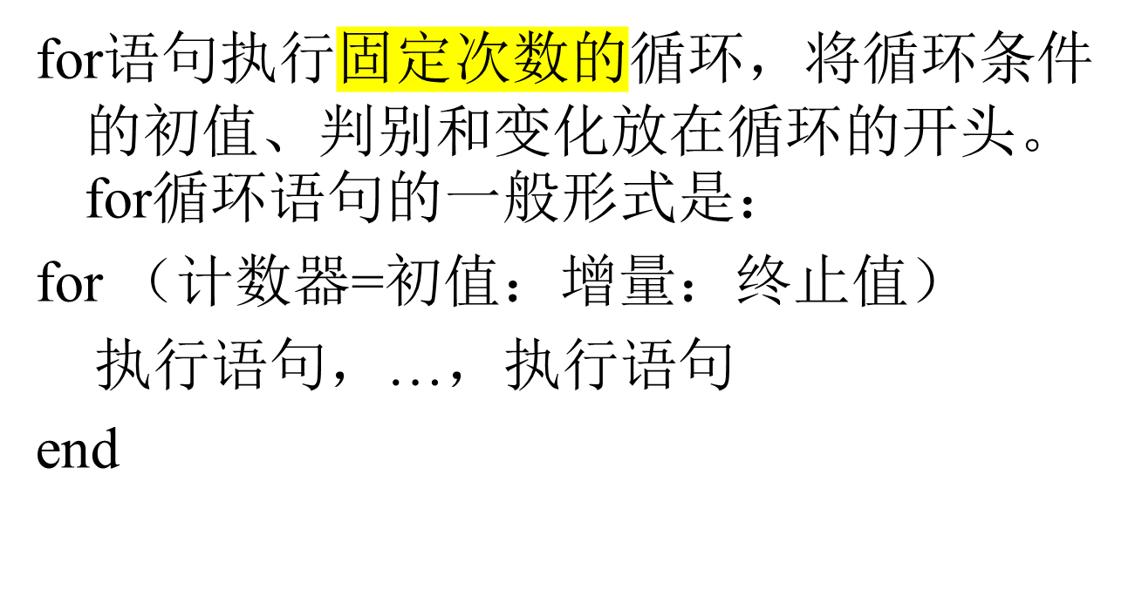
for循环语句

Slide 50
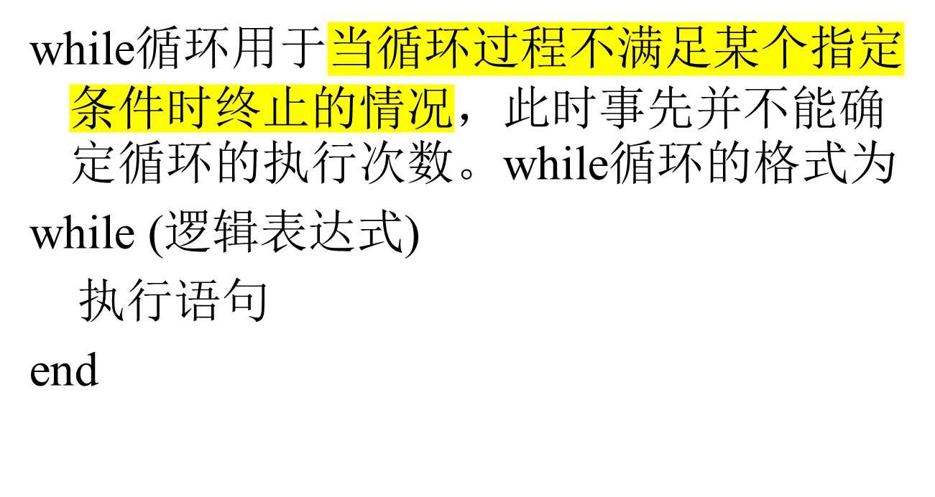
while循环

Slide 51
if条件控制
if、else、elseif语句
if语句用来检查逻辑运算、逻辑函数、逻辑变量值等逻辑表达式的真假，若为真则执行if和else之间的执行语句，否则，转去执行另一分支。其格式为：
if 逻辑表达式
执行语句1
else
执行语句2
end

Slide 52
switch语句
switch函数的语法结构为：
switch 输入表达式（标量或字符串）
case 条件语句1
执行语句1
case 条件语句2
执行语句2
otherwise
执行语句n
end

Slide 53
其他控制流语句
1） input提示用户从键盘输入数值、字符串或表达式。常用的格式为：
（1）a=input(‘Please input a number：’)
（2）a=input(‘Please input a number：’，‘s’)
2） keyboard命令使MATLAB暂停程序的运行并调用机器的键盘命令进行处理。处理完后，键入return，按回车键，程序将继续运行。

Slide 54
3）pause命令使程序运行暂停，等待用户按任意键继续。pause(n)表示停止n秒后继续执行。
4） break命令终止循环的执行，使程序不必等待循环的自然结束，而根据循环内部另设的条件是否满足来决定是否退出循环。
5） 还有一中情况是若发生错误时，跳过错误继续执行其余的循环体。此时可使用continue命令。

Slide 55
基本绘图
1、二维绘图
（1）plot (X,Y)：基本格式，以y(x)的函数关系作出直角坐标图，如果y为n×m的矩阵，则以x 为自变量，作出m条曲线。
（2）plot (Y)：缺省自变量绘图格式，x为向量, 以x元素值为纵坐标，以相应元素下标为横坐标绘图

Slide 56
绘制图形时MATLAB根据数据范围自动选择合适的坐标长度，用户还可以根据需要使用axis命令制定坐标刻度: axis([xmin xmax ymin ymax zmin zmax])
grid：给二维或三维图形的坐标面增加分格线。其用法包括：
grid on： 给当前的坐标轴增加分格线。
grid off：从当前的坐标轴中去掉分格线。
grid：改变分格线的显示与否的状态。
title：给当前图形加上标题。格式为title(‘string’)， 在图形窗口顶端的中间位置放置字符串string作为标题
xlabel、ylabel、zlabel：分别给x、y、z轴添加坐标轴标注，其用法与title一致。

Slide 57
legend：在多种图形对象（线条图，条形图，饼形图等）的窗口中添加一个图例。对于每一线条，图例会在用户给定的文字标签旁边显示线条的线型，标记符号和颜色等。图例位置由几个因素决定，用户可以用鼠标拖动图例到恰当的位置，双击标签可以进入标签编辑状态。函数的一般调用形式为：
legend(‘string1’,‘string2’,…)： 只要指定标注字符串，该函数就会按顺序把字符串添加到相应的曲线线型符号之后。
text：在图形窗口的任意位置添加文本字符串。

Slide 58
2、子图绘图
subplot(m,n,p) 将一图形窗口分成m行n列的小窗口，并设置第p个子窗口为当前窗口。子窗口按行由左向右，自上而下进行编号。
3、三维绘图
函数 | 用法 | 函数 | 用法
plot3 | 三维曲线图 | pie3 | 三维饼形图
stem3 | 三维离散序列图 | contour3 | 三维等高线图
surf | 表面图 | mesh | 网格图
fill3 | 三维填充多边形图 | sphere | 三维立体圆球图

Slide 59
字母 颜色 标点 线型
y 黄色 · 点线
m 粉红 ○ 圈线
c 亮蓝 × ×线
r 大红 ＋ ＋字线
g 绿色 － 实线
b 蓝色 ∗ 星形线
w 白色 ： 虚线
k 黑色 －· (--) 点划线

Slide 60
MATLAB工具箱
功能型工具箱 —— 通用型
功能型工具箱主要用来扩充matlab的数值计算功能、符号运算功能、图形建模仿真功能、文字处理功能以及与硬件实时交互功能，能够用于多种学科。
属于这类的典型工具箱有：符号运算工具箱和框图仿真工具箱。
领域型工具箱 —— 专用型
领域型工具箱是学科专用工具箱，其专业性很强，比如控制系统工具箱（ Control System Toolbox）；信号处理工具箱（Signal Processing Toolbox）；财政金融工具箱（ Financial Toolbox）等等。

Slide 61
信号处理工具箱
产生矩形脉冲信号、周期方波信号、周期锯齿波信号、抽样信号、单位阶跃信号等函数
信号的翻转、移位、尺度变换的方法
信号卷积运算、脉冲响应、阶跃响应函数
傅里叶变换和逆变换函数
系统稳定性判断等

Slide 62
图像处理工具箱
图像的读写与显示操作：用imread( )读取图像，imwrite( )输出图像。
图像显示于屏幕：imshow( ) 。
图像进行裁剪：imcrop( )。
图像的插值缩放：imresize( )。
图像的旋转：imrotate( )
图像格式转换
图像模糊和锐化、边缘检测和图像分割等

Slide 63
Simulink应用
Simulink启动方法：
（1）在MATLAB命令窗口中直接输入Simulink命令；
（2）在MATLAB工具栏上单击Simulink按钮

Slide 64
Simulink常用模块库：
连续模块库（积分模块、微分模块、传输延迟模块等）
离散模块库（单位延迟模块、离散滤波器模块、离散时间积分模块等）
数学模块库（求和模块、乘法模块、增益模块等）
信号输出模块库（示波器模块、二维信号显示模块、显示模块等）
信号源模块库（输入常数模块、信号发生器模块等）

Slide 65
Simulink模型建立与仿真
仿真模型建立方法、模块连接、运行仿真
会使用simulink模型解决实际问题
能够根据需求调整仿真设置
学会子系统创建和封装

